Slide 1
1~4月季度考核报告
报告人：常辰卓
导 师：魏 微
日 期：2025.4.29

Slide 2
主要工作
背景介绍
存储阵列结构设计及漏电优化
芯片读出结构设计
读出架构和时序设计
高速读出链设计

Slide 3
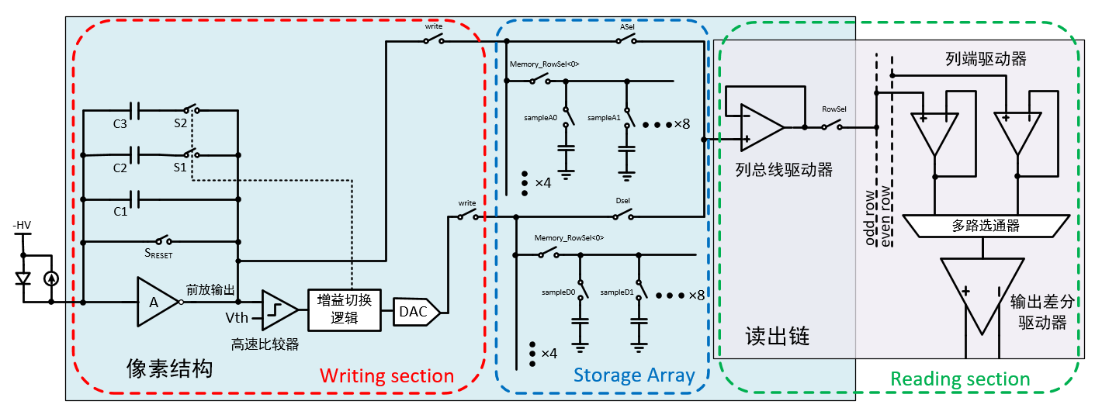
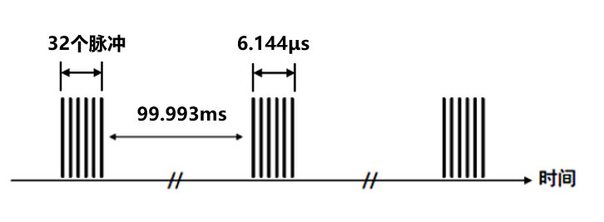
背景介绍
面向高能区先进光源的瞬发高帧频像素探测器读出芯片设计
探测器要求：
工作在瞬发模式，burst帧数32帧，脉冲重复频率5.2 MHz (192 ns)，bunch间距100 ms，读出时间上限：100 ms - 192 ns×32 ≈ 99.993 ms
动态范围：10⁴个光子@70 keV，单光子灵敏
像素尺寸：150 μm×150 μm；阵列规模: 64×64
瞬发模式下探测器光子脉冲结构
像素探测器读出芯片结构

Slide 4
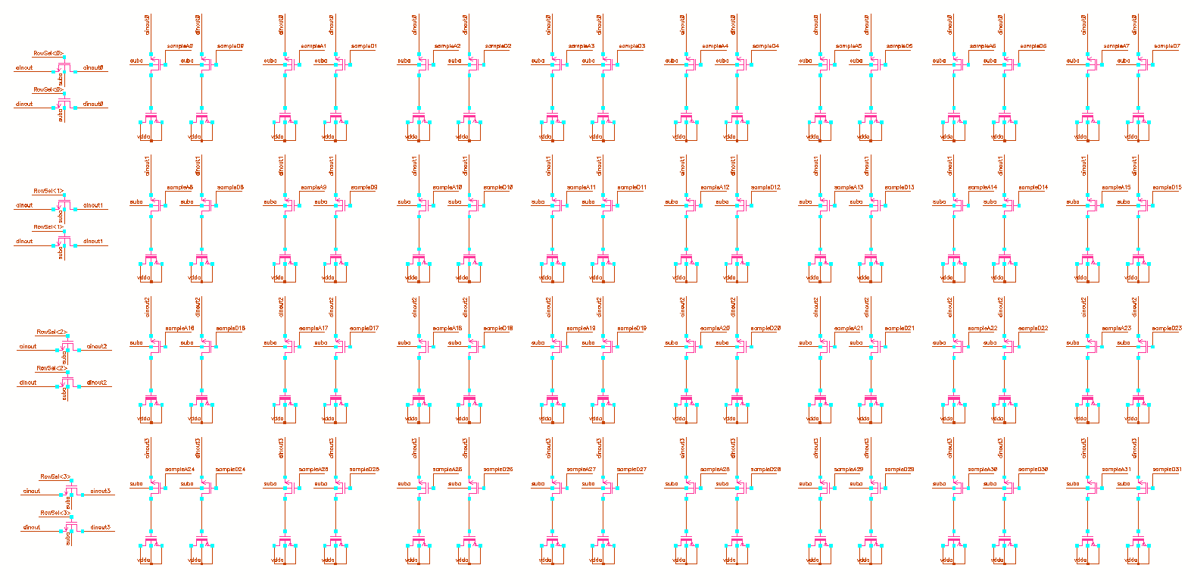
存储阵列结构设计及漏电优化
基于开关电容在像素单元级别提出了一种32单元存储阵列结构
改进前：CMOS开关+n12 MOS电容
电容漏电优化：
使用厚栅MOS器件p33代替n12，减小电容漏电
开关漏电优化：
通过仿真定性对比不同类型MOS开关管漏电情况
选择nhvt12管作为开关管
基于开关电容的32单元存储阵列
开关管类型 | 漏电情况 | 动态范围
n12 | 较差 | 100mV~1V
nhvt12 | 最好 | 100mV~900mV
nlvt12 | 最差 | 100mV~1.1V
MOS开关管漏电流来源

Slide 5
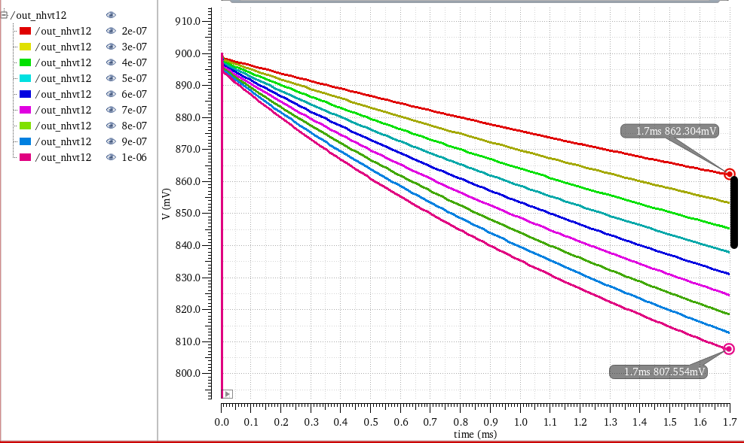
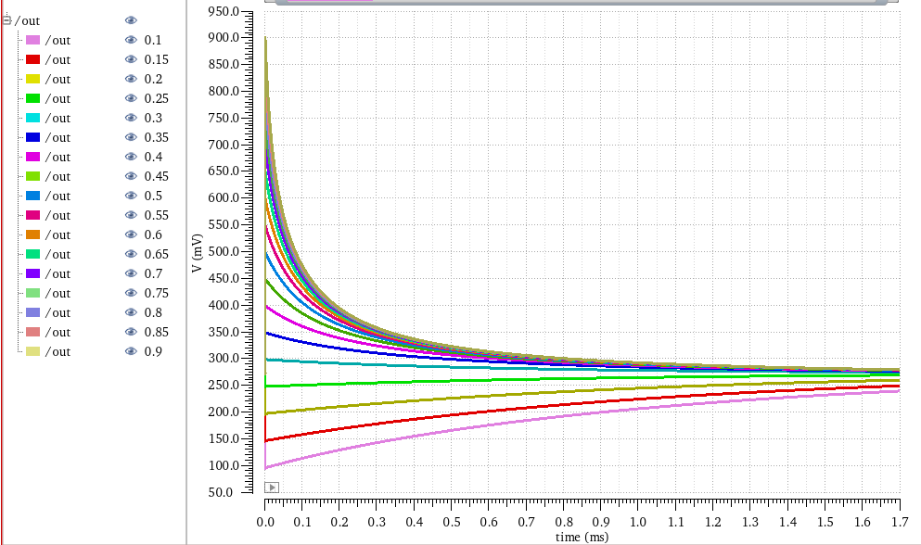
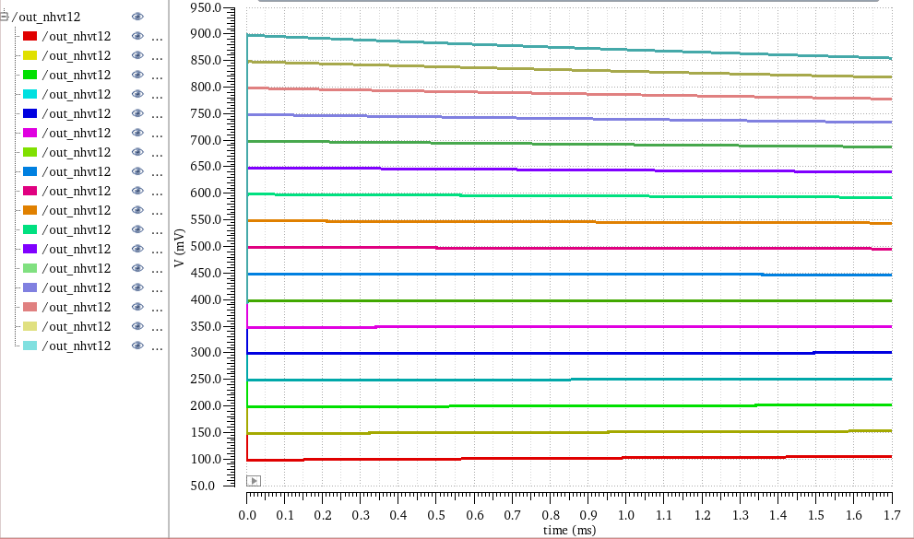
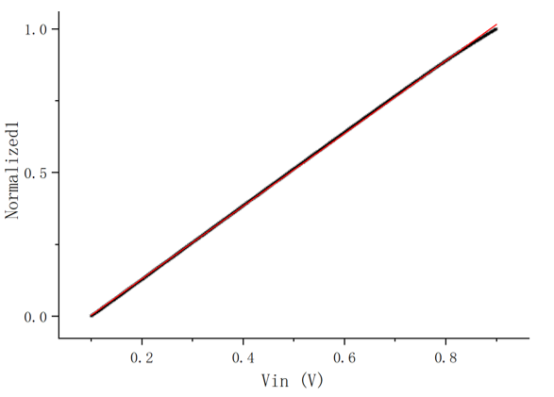
存储阵列结构设计及漏电优化
开关漏电优化：
调整开关尺寸，进一步减小开关漏电
随着开关管宽度W减小，漏电情况明显改善
改进后： nhvt12 MOS开关（最小尺寸）+p33 MOS电容
采样电压100 mV~900 mV范围内，线性度达到 2%
W减小
MOS管漏电情况随尺寸变化仿真结果
(a)优化前存储电压值随时间变化
(b)优化后存储电压值随时间变化
优化前后存储单元漏电情况仿真对比
存储电压 vs 采样电压线性拟合结果

Slide 6
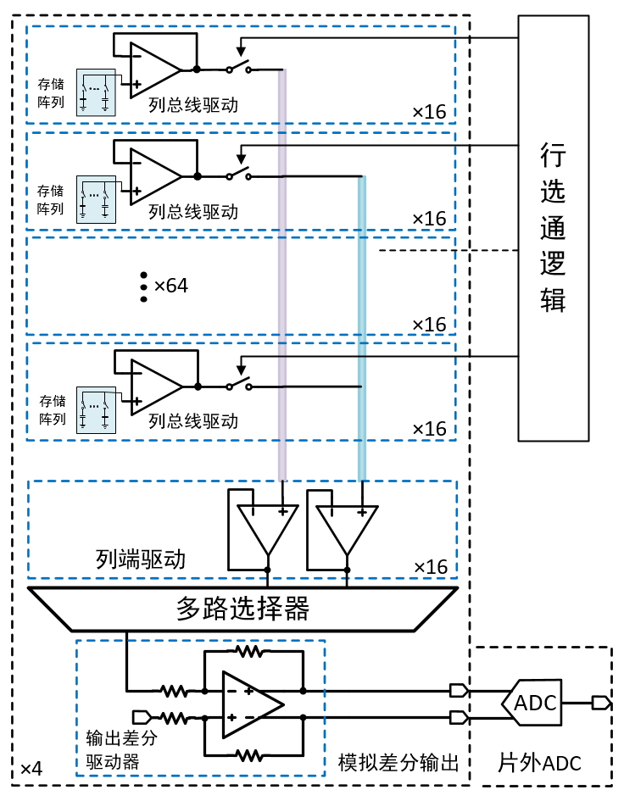
芯片读出架构和时序设计
MHz帧刷新率芯片读出结构设计
MHz的帧刷新率 → “先存后读”的读出架构
奇偶行交错选通，双列读出
4对模拟差分输出，实现四通道并行读出
片外ADC，40MHz采样率
芯片读出选通逻辑时序设计
保证读出过程中各存储单元间无相互干扰
最大化并行度以尽可能缩短读出时间
搭建行为级电路并进行仿真，确定基本架构和时序的正确性
芯片整体读出架构示意图
芯片读出选通逻辑时序（部分）
Notes:
奇偶行交错选通，双列读出
像素内数模转换，模拟差分输出
片外ADC，40MHz采样率

Slide 7
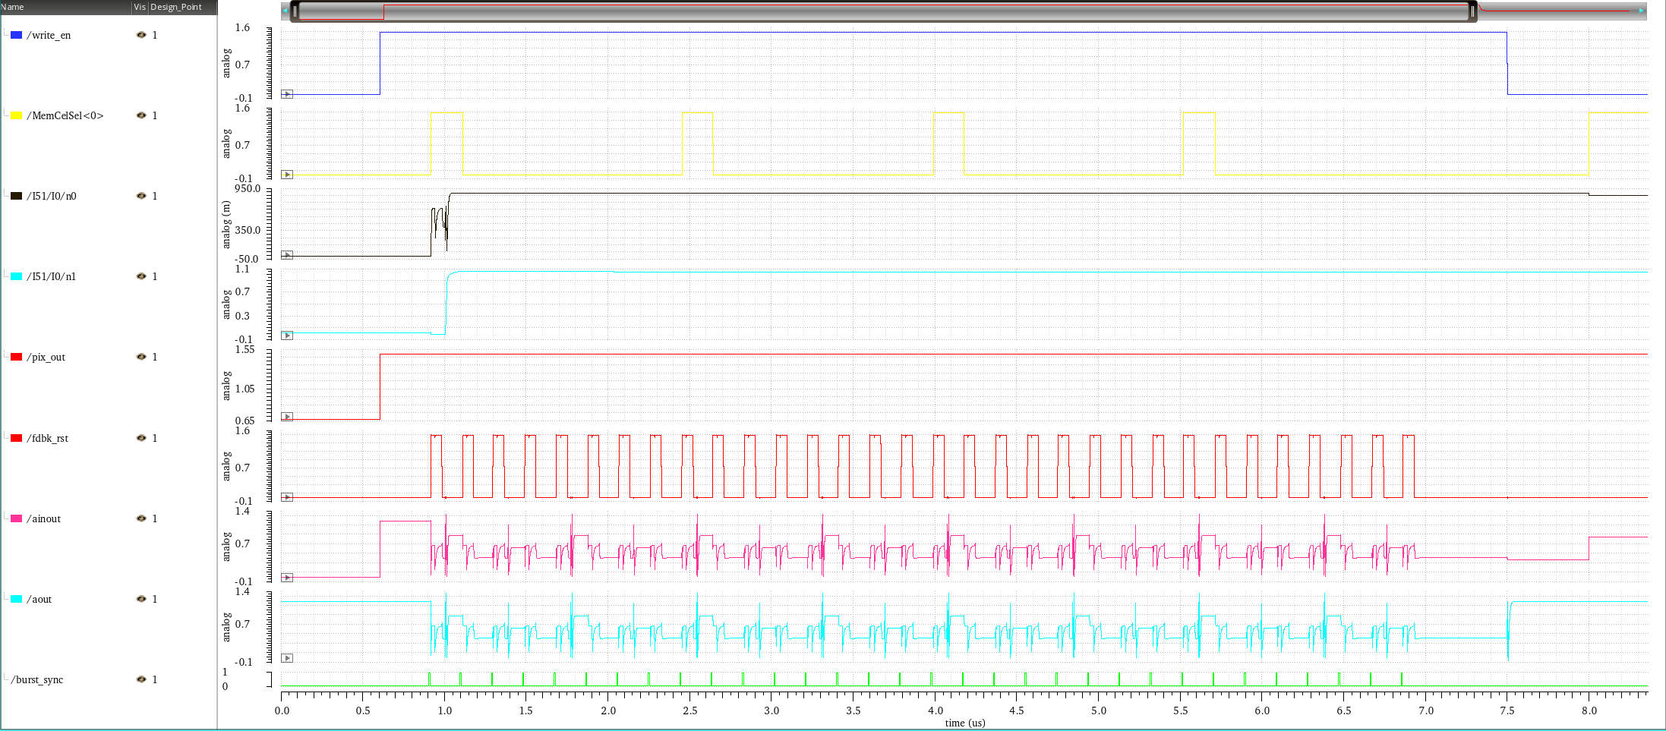
芯片读出架构和时序设计
MHz帧刷新率芯片读出结构设计
MHz的帧刷新率 → “先存后读”的读出架构
奇偶行交错选通，双列读出
4对模拟差分输出，实现四通道并行读出
片外ADC，40MHz采样率
芯片读出选通逻辑时序设计
保证读出过程中各存储单元间无相互干扰
最大化并行度以尽可能缩短读出时间
搭建行为级电路并进行仿真，确定基本架构和时序的正确性
芯片时序行为级仿真结果
芯片读出选通逻辑时序（部分）
Notes:
奇偶行交错选通，双列读出
像素内数模转换，模拟差分输出
片外ADC，40MHz采样率

Slide 8
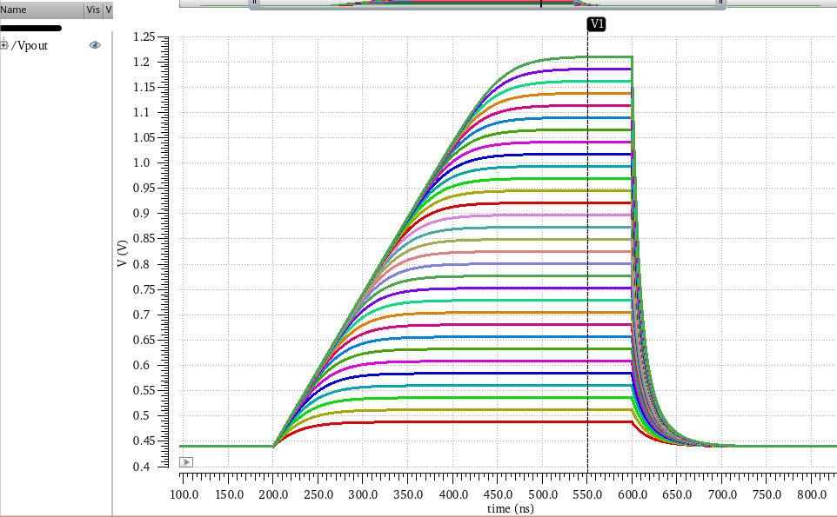
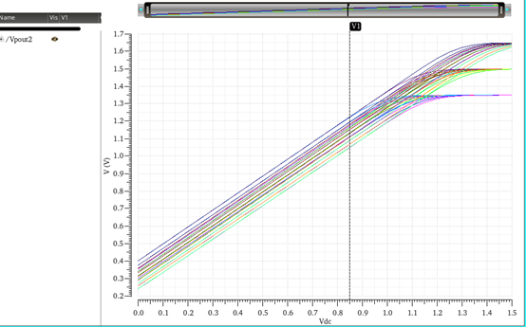
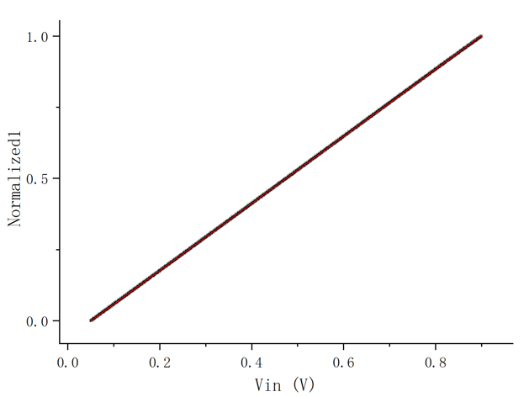
高速读出链设计——列总线驱动器
设计指标：
供电电压：1.5 V
输入电压范围：100 mV~900 mV
功耗：＜10 μW
建立时间：＜400 ns
完成情况：
使用P管源极跟随器结构
静态功耗： 9 μW/pixel
建立时间：300 ns
100 mV~900 mV输入范围内线性度 0.17%
扫描输入电压的瞬态仿真结果
扫描输入电压的corner仿真结果
100mV~900mV输入范围线性拟合结果

Slide 9
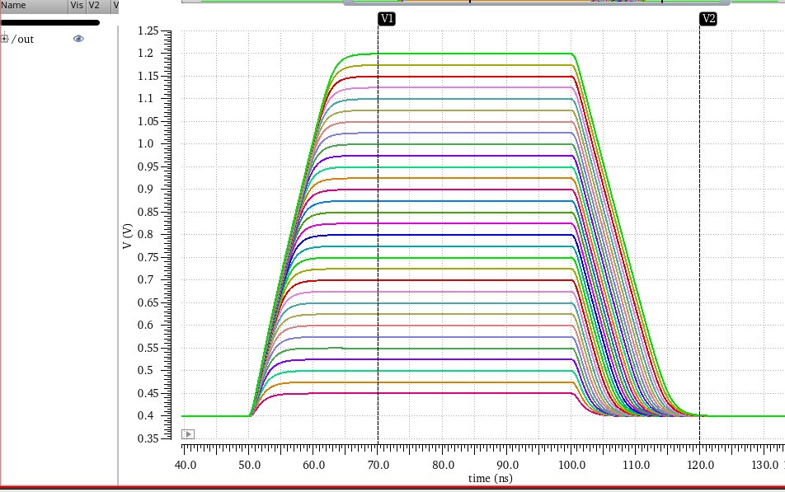
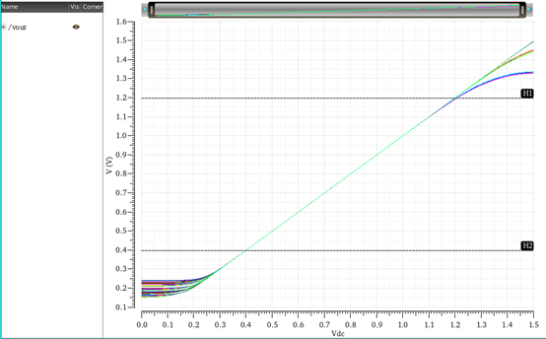
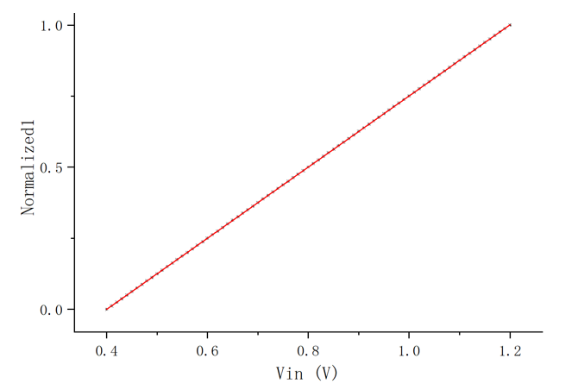
高速读出链设计——列端驱动器
设计指标：
供电电压：1.5 V
输入电压范围：400 mV~1.2 mV
功耗：~100 μW
建立时间：＜25 ns
完成情况：
使用N管输入的折叠共源共栅结构
静态功耗：114 μW
建立时间：20 ns
100 mV~900 mV输入范围内线性度 0.1%
扫描输入电压的瞬态仿真结果
扫描输入电压的corner仿真结果
400mV~1.2V输入范围线性拟合结果

Slide 10
下一步计划
完成模拟差分输出驱动器设计
完成像素电路各模块的联合仿真
完成版图设计

Slide 11
Thank you！

